Slide 1


Slide 2
▣ 회사 소개
1. 대표 인사말 · · · · · · · · · · · · · · · · · · 03
2. 회사개요 · · · · · · · · · · · · · · · · · · · · 04
3. 회사정보 · · · · · · · · · · · · · · · · · · · · 05
▣ 주요 기능
▣ 메뉴얼
1. 렌탈관리
- 고객관리(고객 신규등록) · · · · · · · · · · 07
- 렌탈관리(렌탈상품 신규등록) · · · · · · · 08
- 처방기간만료예정확인 · · · · · · · · · · · · 11
- 상품반납현황 · · · · · · · · · · · · · · · 12
- AS상담현황 · · · · · · · · · · · · · · · · · 13
- 일정관리 · · · · · · · · · · · · · · · · · · · · 14
2. 지급청구서관리
- 지급청구서관리(청구서 미리보기) · · · · · 15
- 지급청구서보류관리/소급관리 · · · · · · · 16
- 공단입금관리/시.군구청입금관리 · · · · · 17
3. 입금관리
- 일일/고객별/월별 입금현황 · · · · · · · · 18
- 입금영수증발행/
공단.시군구청 미수금현황 · · · · · 19
4. CMS자동이체
- 월청구생성 · · · · · · · · · · · · · · · · · · · 20
- 증빙파일 · · · · · · · · · · · · · · · · · · · · 21
- 출금신청예정금액/출금신청/출금결과 · · · 22
5. 제품입출고관리
- 제품입고관리(입고등록)/
제품출고관리(출고등록) · · · · · · 23
- 제품창고이동관리(창고이동) · · · · · · · · · 24
- 제품관리(제품등록/소모품등록) · · · · · · · 25
- 제품거래처관리(거래처등록) · · · · · · · · · 26
- 창고관리(창고등록) · · · · · · · · · · · · · · 27
6. 재고관리
- 재고자산현황/판매.임대구분별현황 · · · · · 28
- 월마감관리/제품렌탈현황 · · · · · · · · · · · 29
- 시리얼번호별 히스토리 · · · · · · · · · · · · 30
7. 채권채무현황
- 채권채무현황(원장상세) · · · · · · · · · · · 31
- 거래처입출금관리(입출금등록) · · · · · · · 32
- 매입처별/매출처별 거래원장 · · · · · · · · · 33
8. 매출분석
- 월별매출현황/지사별매출현황 · · · · · · · 34
- 제품별매출현황/제품별감가상각· · · · · · · 35
- 고객별수익분석/제품별수익분석 · · · · · · 36
9. SMS관리 · · · · · · · · · · · · · · · · · · · · 37
10. 세금계산서/현금영수증 · · · · · · · · · · · 38
11. 기초코드관리
- 사용회사정보 · · · · · · · · · · · · · · · · · 39
- 지사관리/사원관리 · · · · · · · · · · · · · · 40
- CID(발신번호연동 서비스) · · · · · · · · · 41
- 상병코드관리/요양기관관리 · · · · · · · · 42
- 주치의관리/공통코드관리 · · · · · · · · · · 43
- 지급청구소무품관리 · · · · · · · · · · · · · 44
- 권한관리 · · · · · · · · · · · · · · · · · · · · 45

Slide 3
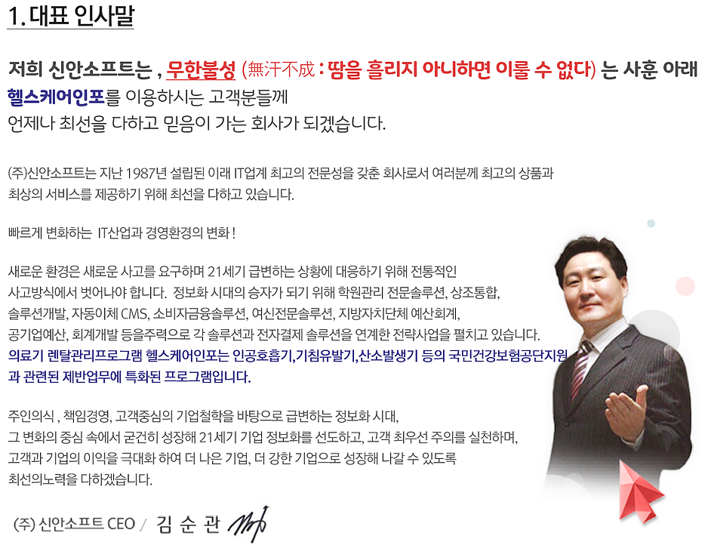

Slide 4
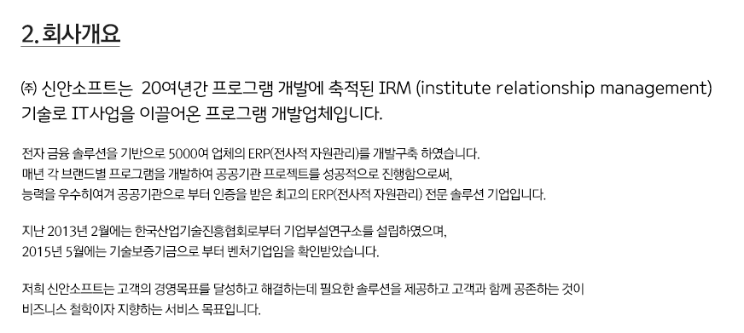
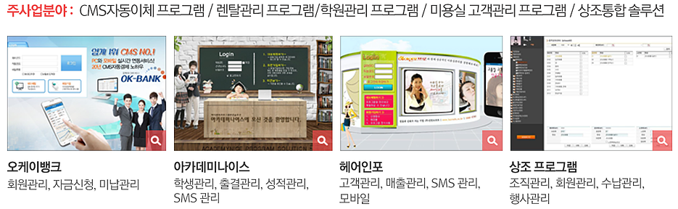

Slide 5
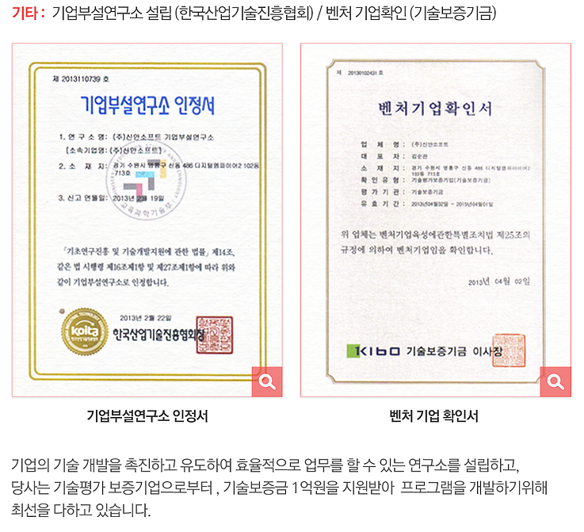
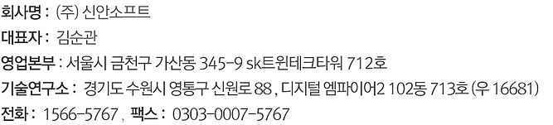

Slide 6
01
05
09
고객관리
고객정보 신규등록 및 수정이 가능
채권채무 관리
거래처별 채권채무 현황과
거래원장을 확인
일정관리
렌탈고객의 전체일정 작성 및 관리
(A/S일정/소모품교환예정일정/
렌탈설치일정 등)
02
06
10
의료기 렌탈관리
계약조건에 따른 렌탈등록을 상세히
입력하여 관리
입금관리
공단과 시군구청의 입금기록까지
편리하게 관리
세금계산서관리
거래처별 전자세금계산서 및
현금영수증 일괄 발행 가능
03
07
11
요양비 지급청구서 관리
보험급여가 적용된 요양비청구서를
발행, 미리보기 및 출력이 가능
소모품관리
소모품에 대한 교체예정일자를 한눈에
확인, 재고 및 교체누락 관리
렌탈고객 SMS관리
고객/지사/제품구분별 고객에게
AS설치, 소모품교환예정일에 관한
문자 발송 가능
04
08
12
본인부담금 CMS자동이체
이체 동의한 고객의 계좌에서 매달
자동으로 금액을 이체
창고재고관리
창고별 실시간 재고관리,
한눈에 쉽게 확인 가능
제품입출고 관리
제품 매입매출을 확인, 제품별
창고이동 관리 가능

Slide 7
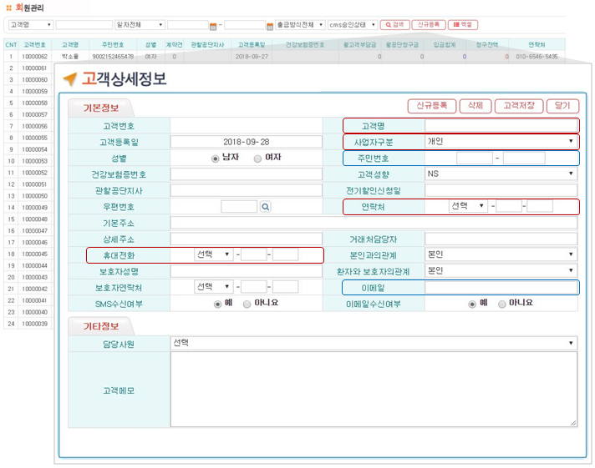
렌탈관리 – 고객관리(고객 신규 등록)
화면
화면세부설명
· 회원관리
환자의 기본 인적정보를 관리하는 업무
- 신규등록 통해 고객의 정보 입력
- 등록된 고객에 한해 원하는 조건으로 검색
- 검색된 정보 엑셀 다운 가능
˙ 신규등록
고객정보를 입력하는 페이지
*고객명, 사업자구분, 연락처, 휴대전화 필수
*세금계산서 발행-사업자번호, 이메일 필수

Slide 8
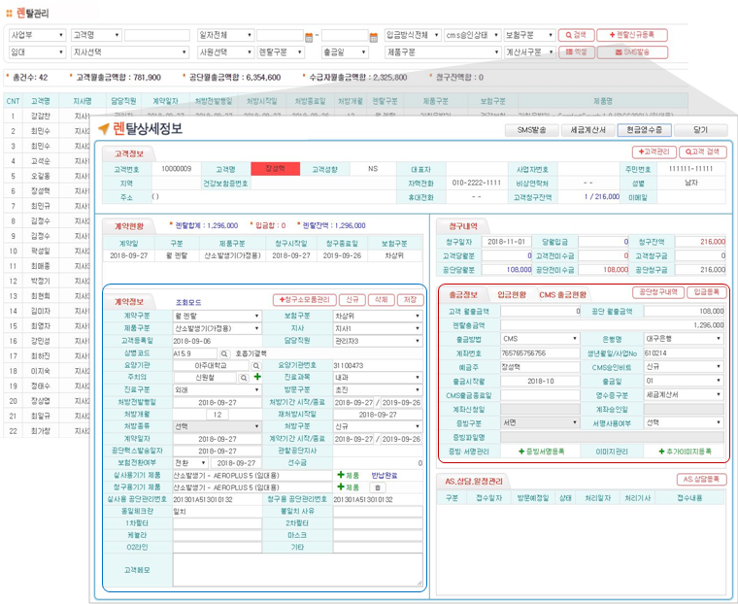
렌탈관리 – 렌탈관리(렌탈 상품 신규 등록)
화면
화면세부설명
˙ 렌탈관리
제품과 보험구분에 따른 렌탈정보를
관리하는 업무
1. 고객별 렌탈현황 확인
2. 인공호흡기 산소발생기 기침유발기
양압기 등 렌탈품목 관리
3. 소모품 출고 등록 및 청구소모품 관리
4. A/S 및 고객상담정보
5. 고객별 문자발송
6. 재처방 관리
7. 보험에 따른 환자 관리
8. 본인부담금관리 및 CMS 자동이체 기본정보
등을 관리하는 주 프로그램으로
요양비 지급청구서의 기본이 되는 업무
9. 현금영수증 및 세금계산서 발행
10. 입금 및 미수금 관리
11. CID기능 지원
˙ 렌탈상세정보
고객 렌탈정보 및 출금정보 입력 화면
- 상품계약정보 입력
- 출금정보 입력

Slide 9
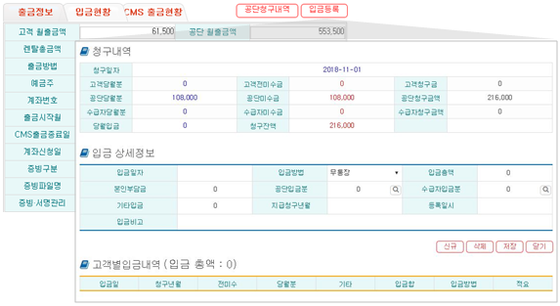
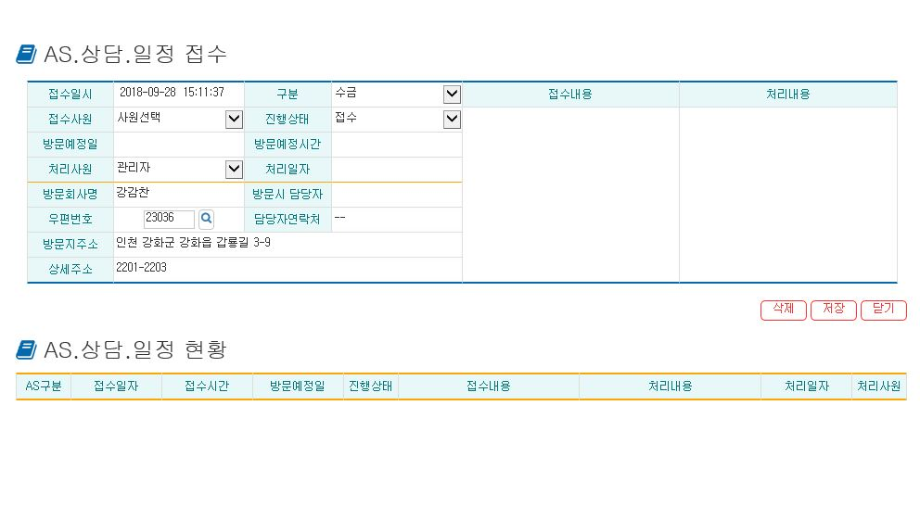
렌탈관리-렌탈 상세정보–입금관리/AS상담일정
화면
화면세부설명
˙ 입금등록
청구내역, 수기입금 등록, 입금내역 확인
- 입금 상세정보 통해 수기적으로 입금처리
가능
- 청구내역을 통해 입금내역 및 미수금 확인
˙ A/S.상담.일정 접수
고객과의 A/S,상담, 일정 날짜 및 내용
입력 및 관리 가능
- 일정관리 메뉴와 연동되어 등록된 일정
관리 용이

Slide 10
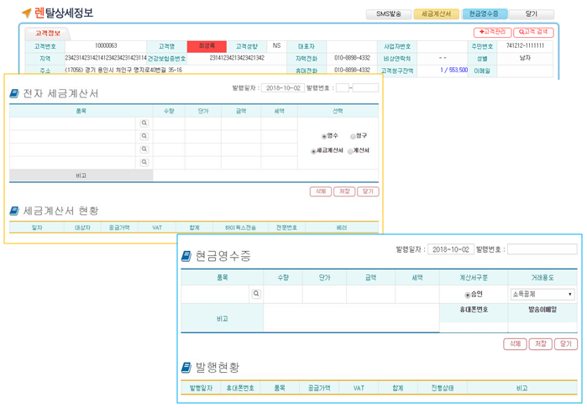
렌탈관리- 렌탈 상세정보 –세금계산서/현금영수증
화면
화면세부설명
˙ 세금계산서
개별 세금계산서 발행 가능
- 개별로 세금계산서 발행 및 현황 확인
- 발행 시 고객 정보 참조(사업자번호,이메일)
˙ 현금영수증
개별 현금영수증 발행 가능
- 개별로 현금영수증 발행 및 현황 확인
- 렌탈 기본 등록 시 기본값 설정

Slide 11
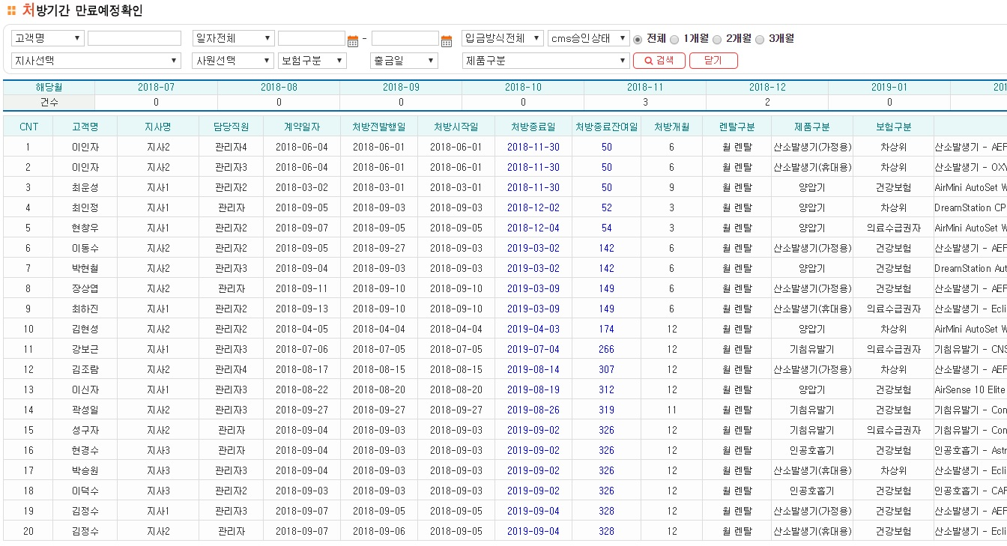
렌탈관리 - 처방기간만료예정확인
화면
화면세부설명
˙ 처방기간 만료예정확인
처방종료에 따른 기간별 고객 확인 및 관리
- 재처방에 대한 계약 연장 안내 및 확인

Slide 12
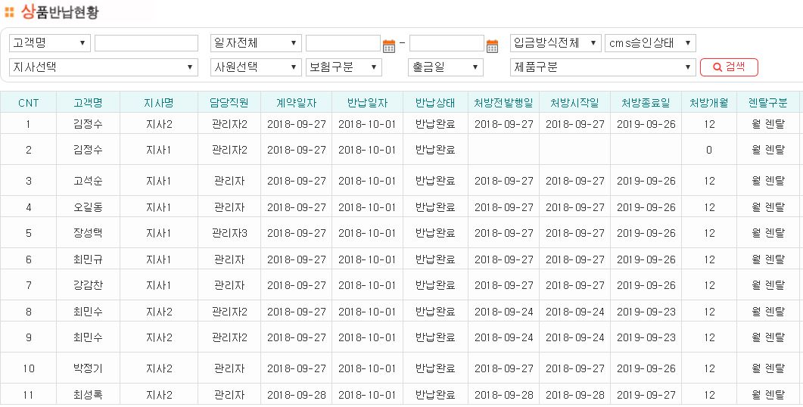
렌탈관리 – 상품반납현황
화면
화면세부설명
˙ 상품반납현황
반납한 상품 현황 검색 및 관리
- 조건에 대한 반납현황 확인
- 반납예정 처리 및 재고 파악 용이

Slide 13
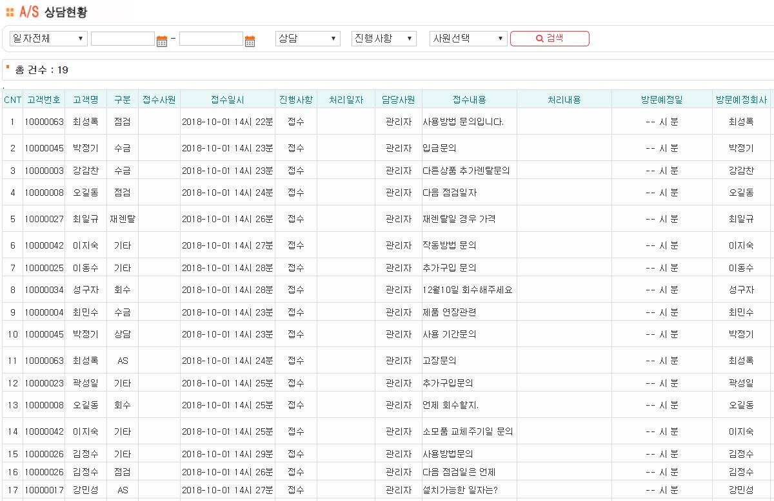
렌탈관리 – AS상담현황
화면
화면세부설명
· A/S 상담현황
등록된 A/S, 상담현황 검색 및 관리
- 일자별 상담내역 관리 용이
- 진행단계에 대한 처리 상태 확인
- 진행에 따른 일정관리에서 관리 가능

Slide 14
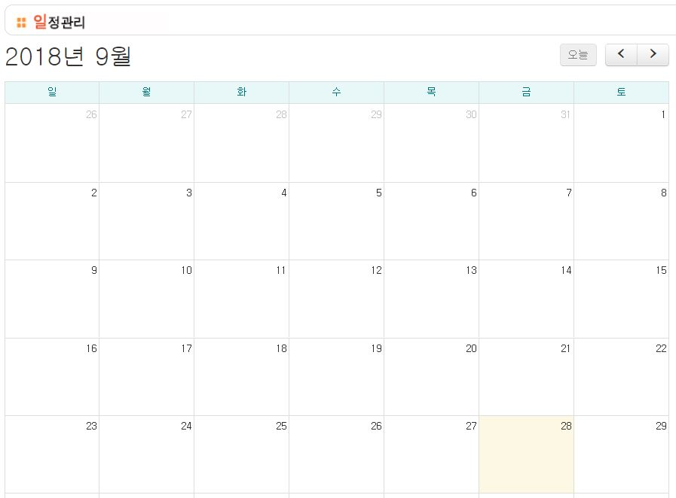
렌탈관리 - 일정관리
화면
화면세부설명
˙ 일정관리
업무에 수반되는 각종일정 관리
- 고객 A/S 및 일정관리에서 등록 및 수정 시
일정관리에서 관리가 용이하도록 일정 추가

Slide 15
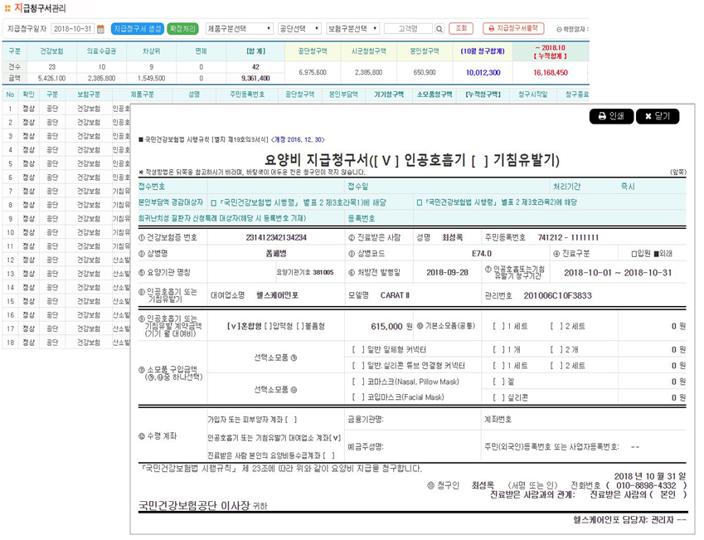
지급청구서관리-지급청구서관리(청구서 미리보기)
화면
화면세부설명
˙ 지급청구서관리
보험공단 및 시·군·구청에 청구 해야 하는
지급청구서 데이터를 생성 및 출력 관리
하는 화면
- 보험환자이면서 계약기간 내 고객에 대해
자동으로 계산처리 되어 생성
- 수기입력 / 수기관리가 아닌 일괄생성 및
일괄 출력 가능
- 확정처리를 통한 월별 청구내역 관리 가능
- 보험구분에 따른 고객관리 용이

Slide 16
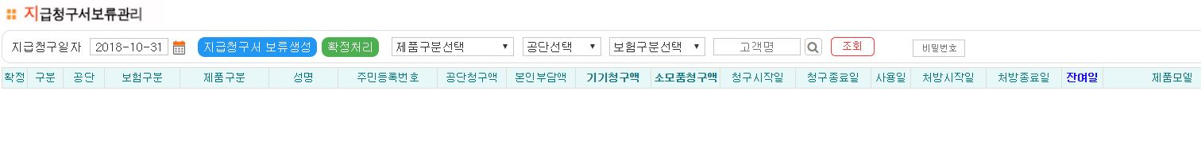
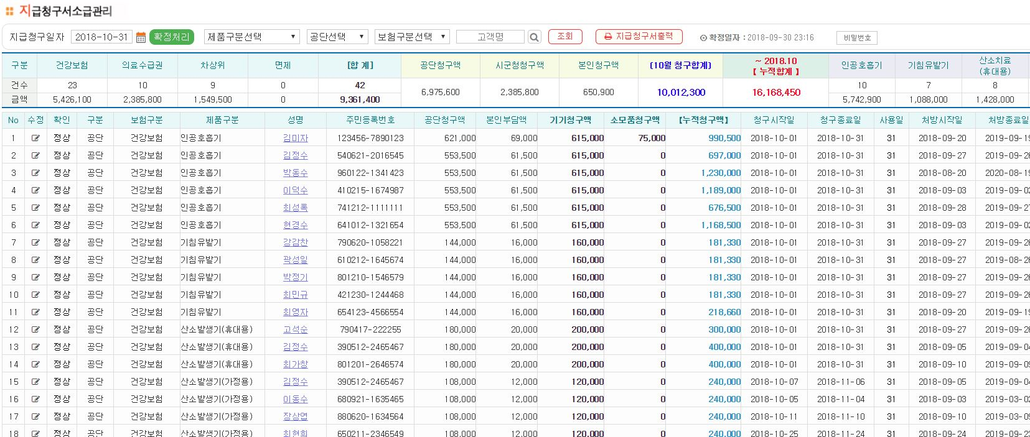
지급청구서관리-지급청구서보류관리/소급관리
화면
화면세부설명
˙ 지급청구서 보류관리
보류계약에 대해 지급청구서 작성 보류 관리
- 보류 등록된 고객에 대하여 데이터 생성하여
관리
- 확정 처리 시 지급청구서 데이터 이전
˙ 지급청구서 소급관리
생성 된 지급청구서 데이터 수정 및
지급 청구서 데이터 추가 관리
- 지급청구서 신규 데이터 등록 가능
- 미확정 지급 청구 데이터 수정 가능
- 지급청구서 개별 출력 가능

Slide 17
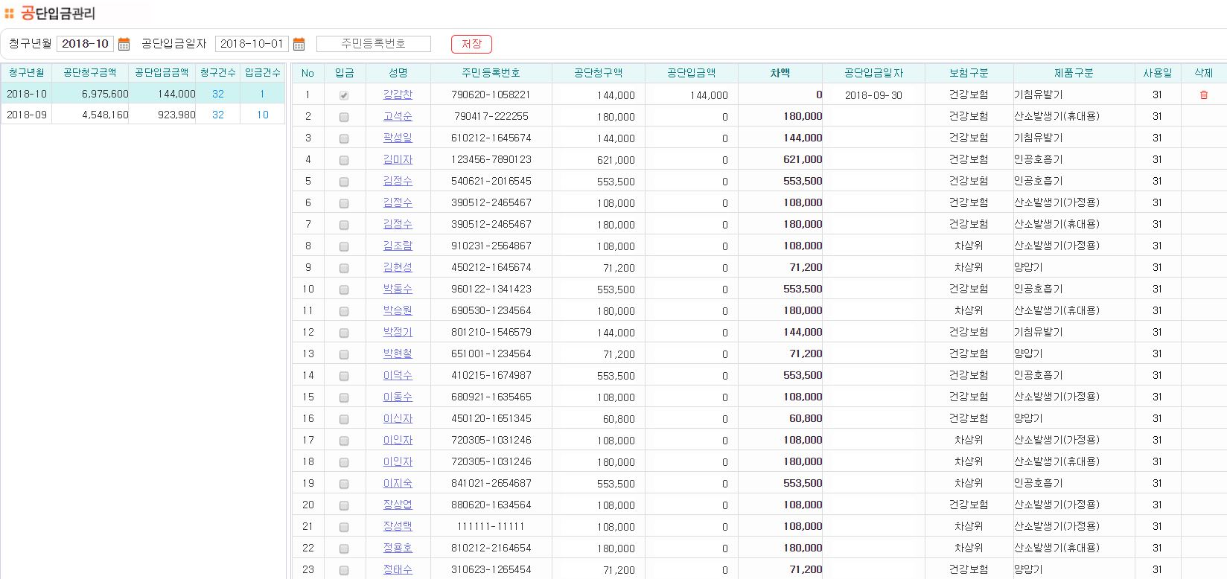
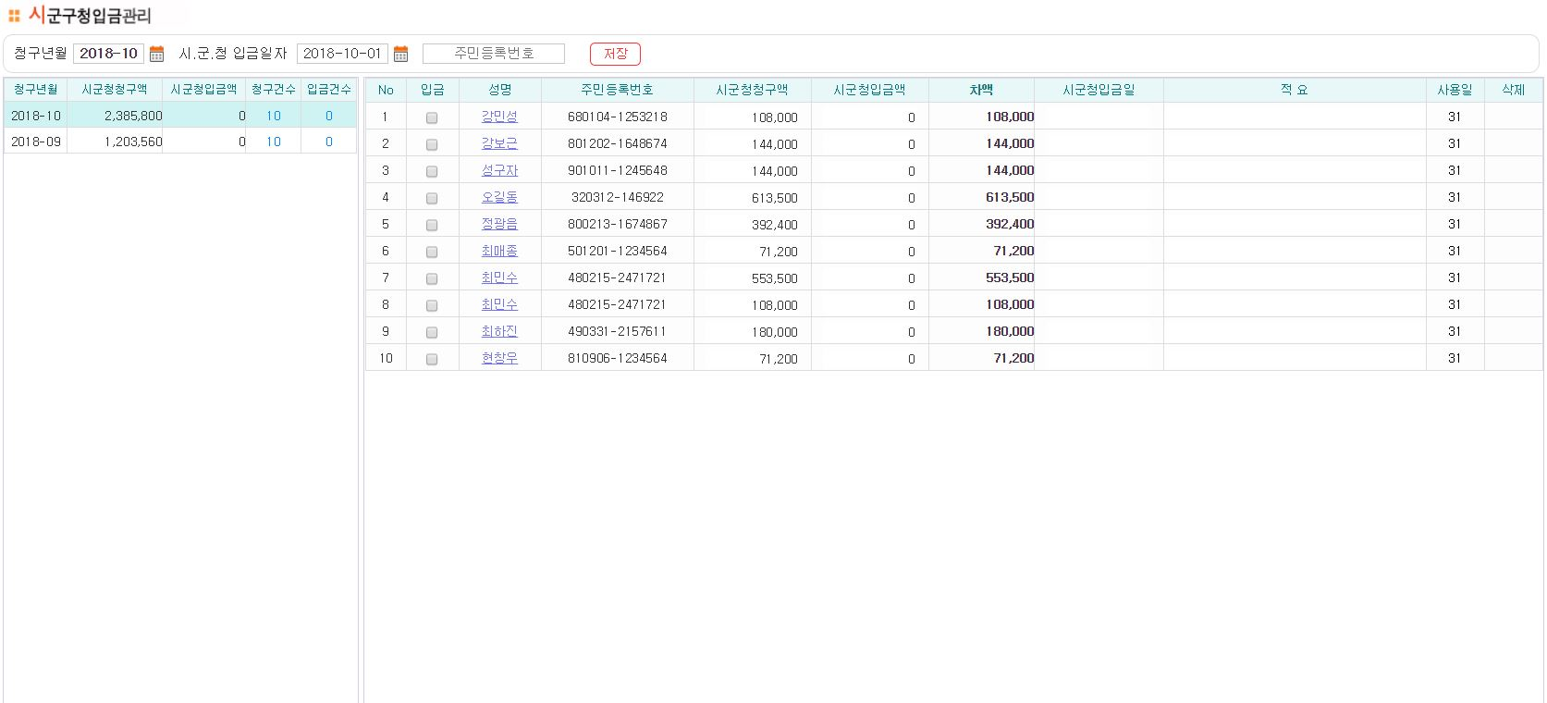
지급청구서관리-공단입금관리/ 시.군구청입금관리
화면
화면세부설명
˙ 공단 입금관리
요양비지급청구서에 대하여 국민의료보험
공단에서 입금된 내역 관리
- 입금 된 내역 확인 후 체크박스 선택 후
저장 시 해당 계약에 대한 입금처리 및
차액 확인 가능
- 월별 청구금액 대비 입금금액 관리 용이
˙ 시군구청 입금관리
요양비지급청구서에 대하여 시군구청에서
입금된 내역 관리
- 입금 된 내역 확인 후 체크박스 선택 후
저장 시 해당 계약에 대한 입금처리 및
차액 확인 가능
- 월별 청구금액 대비 입금금액 관리 용이

Slide 18
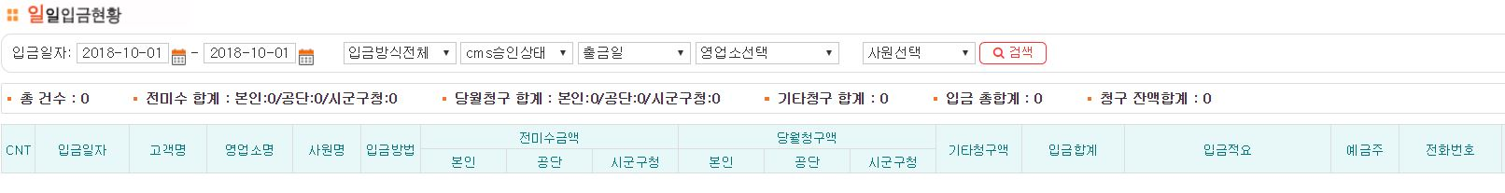
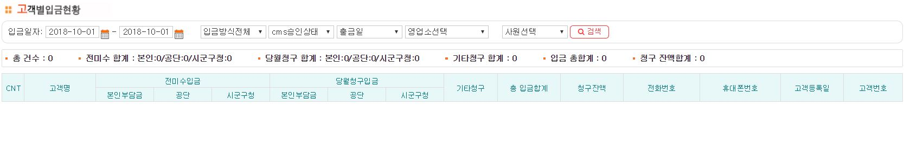
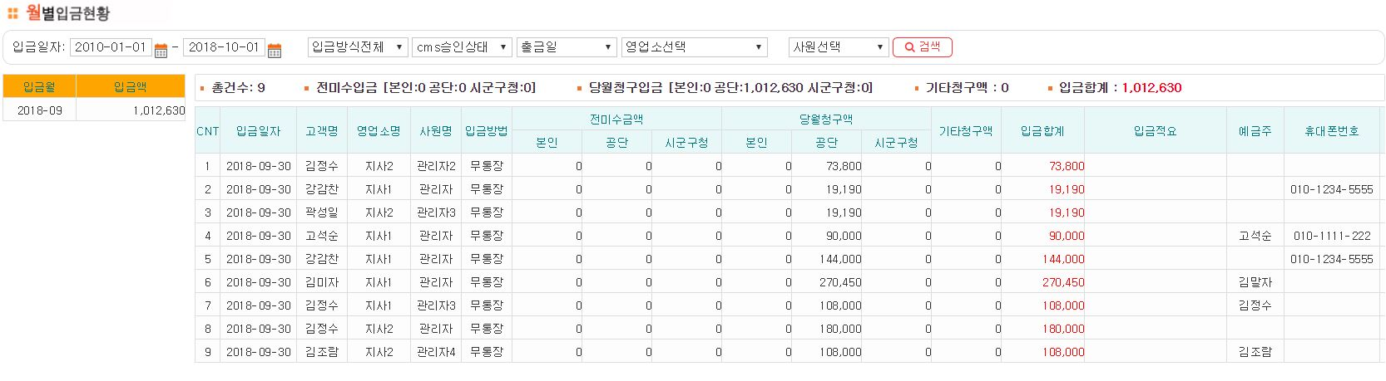
입금관리 – 일일/고객별/월별 입금현황
화면
화면세부설명
˙ 일일 입금현황
입금일별에 대한 입금내역 조회 현황
˙ 고객별 입금현황
검색조건에 대한 고객별 입금 합계
조회 현황
˙ 월별 입금현황
해당 월별에 대한 입금 합계 관리 및
상세 내역 조회 현황

Slide 19
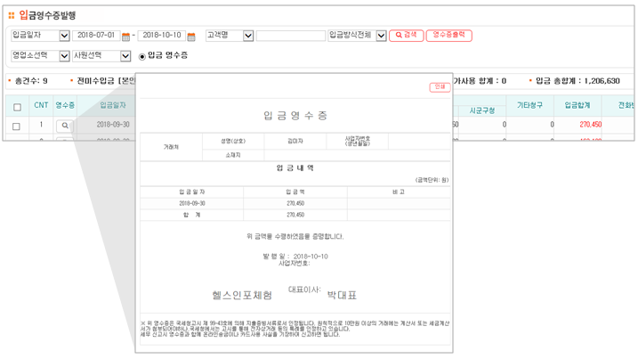
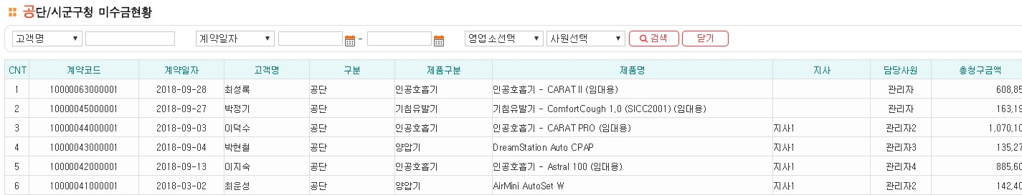
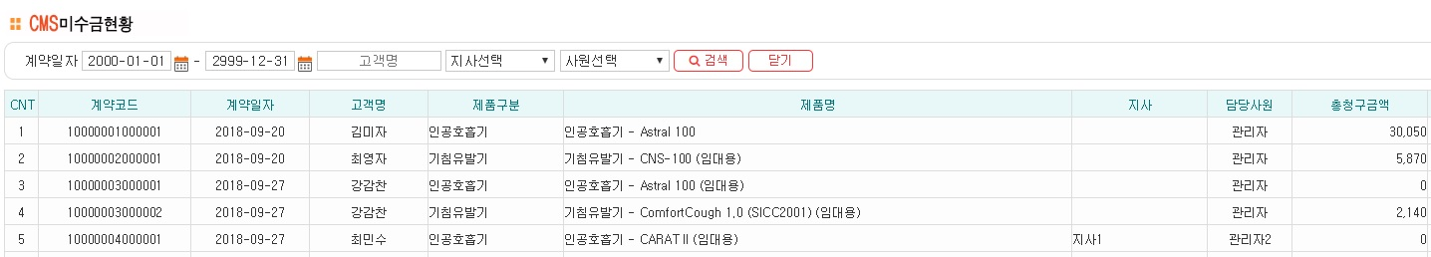
입금관리 – 입금영수증발행/공단.시군구청미수금현황/CMS 미수금현황
화면
화면세부설명
˙ 입금영수증발행
입금 된 내역에 따른 영수증 발행 관리
- 검색조건에 대한 입금 내역을 조회
- 검색 된 내역 중 영수증 미리보기 가능
- 선택 후 출력을 통하여 선택출력 가능
˙ 공단/시군구청 미수금 현황
공단/시군구청 입금 처리에 대한
미수금 현황 관리
˙ CMS 미수금 현황
비보험 환자 및 보험환자 자부담금에 대한
미수금 현황 관리

Slide 20
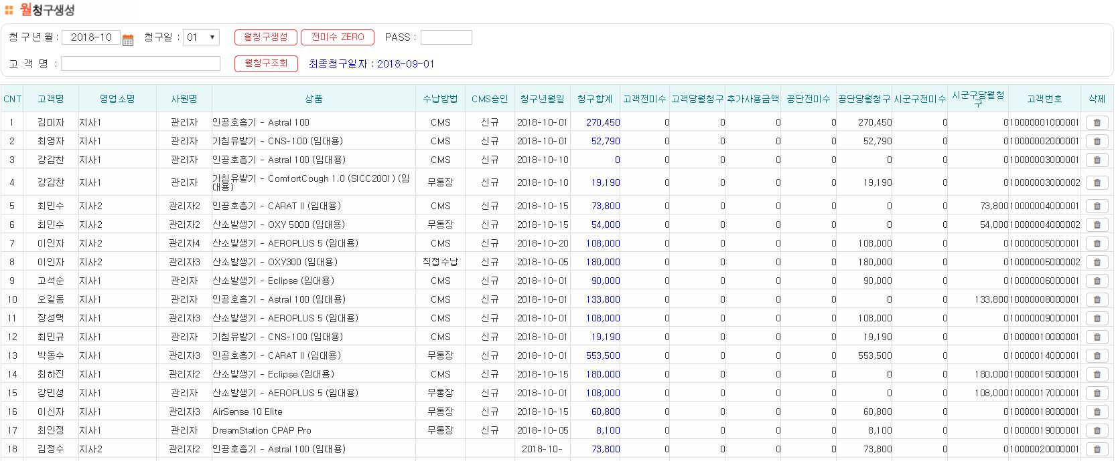
CMS자동이체 - 월청구생성
화면
화면세부설명
˙ 월청구생성
매월 출금해야 할 고객의 청구 데이터를
관리하는 화면
- 보험환자일 경우 전월 데이터 확정처리 시
자동으로 청구금액 생성
- 출금신청 시 자동으로 생성됨
- 특별한 사유로 금액 추가 및 수정 필요 시
월청구생성에서 수정해야함
- 전미수 ZERO : 해당 기능 사용 시 모든
계약의 미수금을 0원으로 처리하는 기능으로
사용 시 주의가 필요

Slide 21
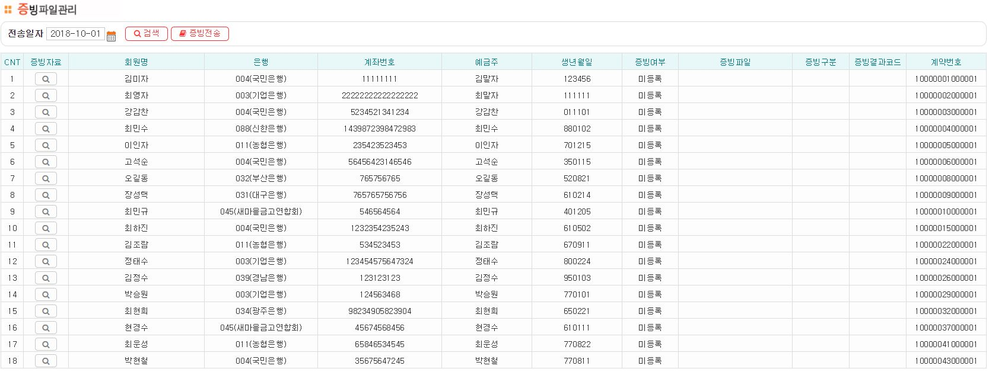
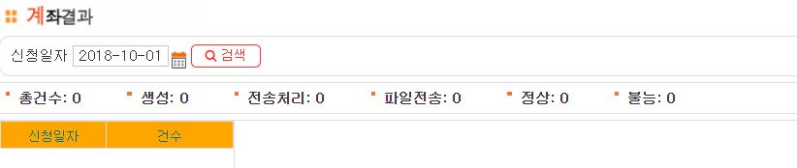
CMS자동이체 - 증빙파일관리
화면
화면세부설명
˙ 증빙파일관리
고객 등록 시 CMS 출금대상자에 대하여
은행에 등록하고자 할 경우 증빙전송
관리하는 화면
- 증빙 등록 된 계약에 대하여 전송대상이
있을 경우 리스트에 나타나며 증빙전송 시
미전송 및 실패건만 보여짐
˙ 계좌신청
증빙전송 된 계약에 대하여 은행에 계좌등록
을 하기 위한 관리 페이지
- 데이터생성 후 전송처리 시 이후 결과처리는
일괄 처리됨
(10:30 까지 당일 신청가능, 공휴일 및 주말
신청 불가능함)
˙ 계좌결과
계좌신청일로 은행영업일 기준+1일 후
13:10 이후 정상 승인 또는 불능 사유 확인

Slide 22
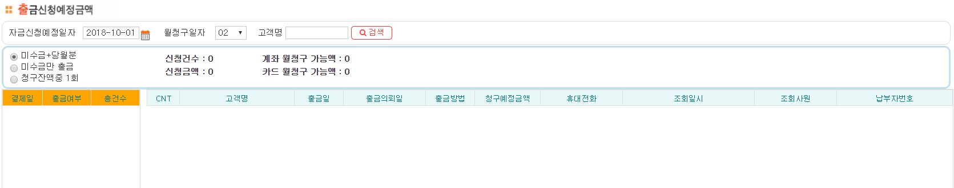
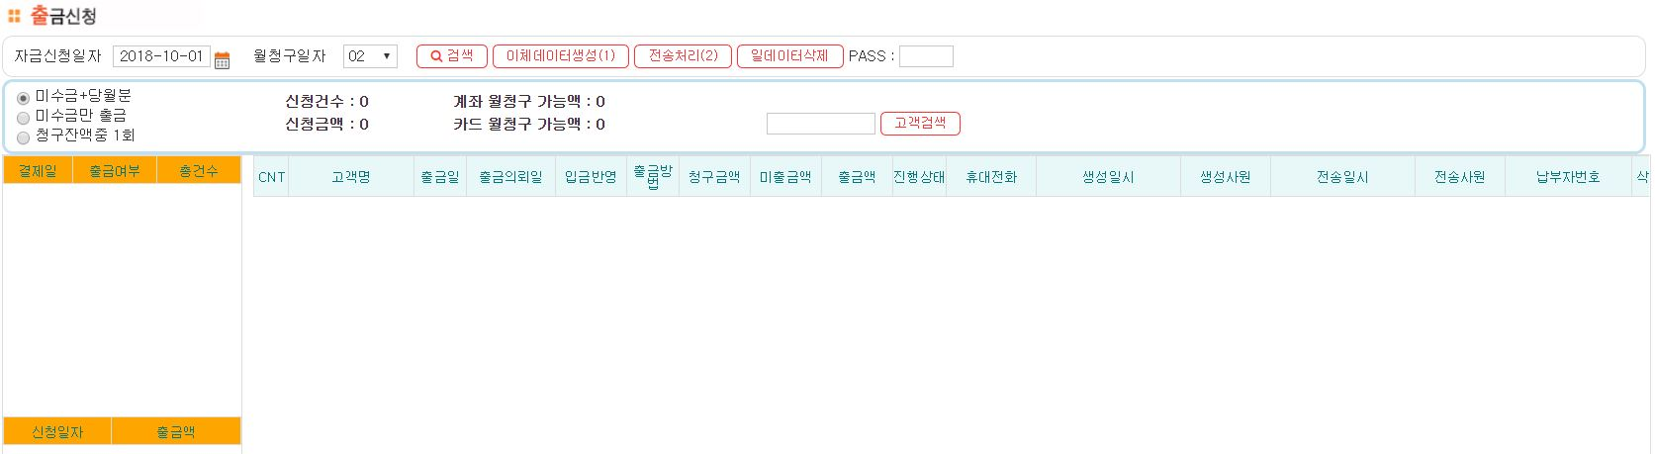
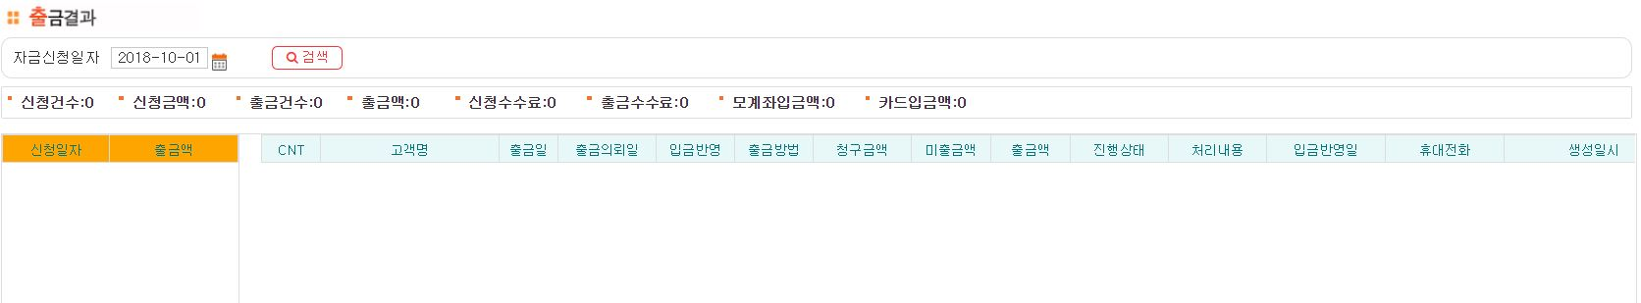
CMS자동이체 – 출금신청예정금액/출금신청/출금결과
화면
화면세부설명
˙ 출금신청예정금액
출금신청 전 예정금액을 미리 계산하여 조회
하는 화면
˙ 출금신청
비보험 환자 월 출금액 및 보험환자의 본인
부담금에 대하여 출금데이터 신청 관리
- 신청일자 선택 시 당일,주말,공휴일 불가
- 15:30 이전 은행영업일 기준 +1일 후
날짜로 출금 신청 가능
˙ 출금결과
출금신청 내역에 대하여 출금여부를 확인
할 수 있는 조회 화면
- 출금신청일로부터 은행영업일 +1일 후
13:10 이후 결과 확인 가능
- 정상 출금 및 불능 사유 확인 가능
- 불능 될 시 미수금으로 재 출금 가능함

Slide 23
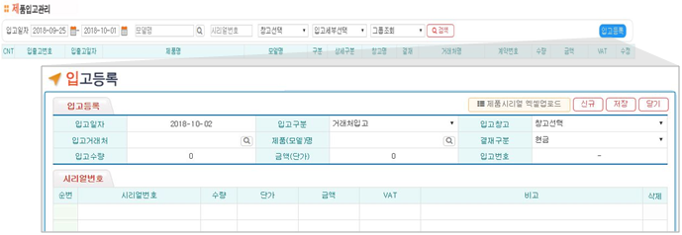
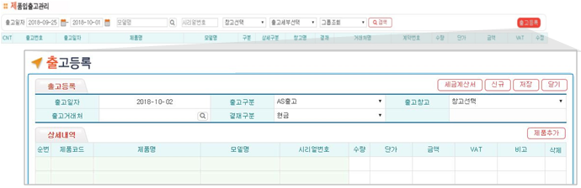
제품입출고관리 – 제품입고관리(입고등록)/ 제품출고관리(출고등록)
화면
화면세부설명
˙ 제품입고관리
거래처입고, 반납, AS입고 등 사용회사에
매입되는 모든 제품을 등록 관리
- 일반 제품은 시리얼번호 관리체계이며,
소모품은 시리얼번호 관리 하지 않음
- 입고 등록 시 입고창고, 거래처, 제품을
필수로 선택 해야함
- 최초 거래처 입고 등록 시 제품 자동 등록
˙ 제품출고관리
렌탈, 판매, AS출고, 파손 등 제품의 매출에
대해 등록 관리
- 입고되어 등록 된 제품에 대해서만 출고관리
출고 등록 시 입고창고, 거래처를 필수로
선택 해야함
- 선택 된 창고에 대한 제품만 출고 가능

Slide 24
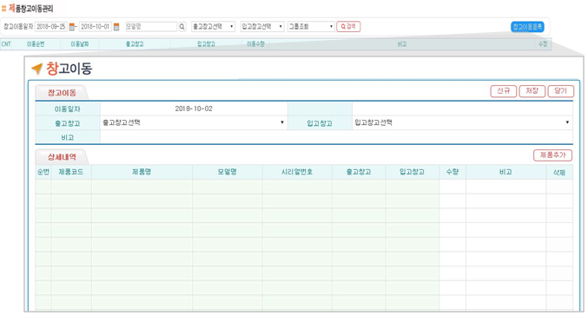
제품입출고관리 – 제품창고이동관리(창고이동)
화면
화면세부설명
˙ 제품창고이동관리
창고에 있는 제품에 대하여 다른 창고로
재고 이동 시 관리되어 지는 화면
- 출고 창고 및 입고 창고 필수 선택
- 선택 한 출고창고에 대한 품목 리스트만
창고 이동 가능

Slide 25
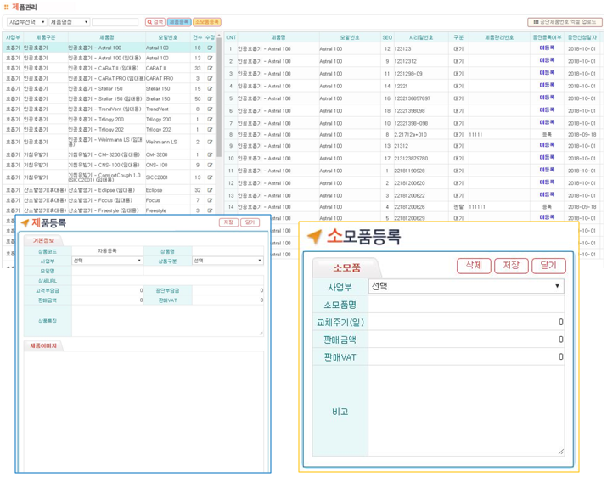
제품입출고관리 – 제품관리(제품등록/소모품등록)
화면
화면세부설명
˙ 제품관리
제품 및 소모품을 총괄적으로 관리하며,
등록 및 수정하는 화면
- 제품에 대해서 기본 제품만 등록하고
상세 제품은 조회만 가능
- 상세 제품은 입고 처리 시 자동 등록 가능
- 소모품은 시리얼번호 관리를 하지 않기에
제품별로 하나의 내역만 조회

Slide 26
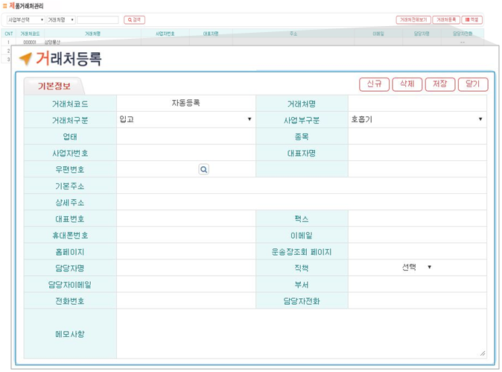
제품입출고관리 – 제품거래처관리(거래처등록)
화면
화면세부설명
˙ 제품거래처관리
매입/매출시에 필요한 거래처 관리 화면
- 출고 시 거래처 세금계산서 발행가능하기에
사업자번호 및 이메일 필수

Slide 27
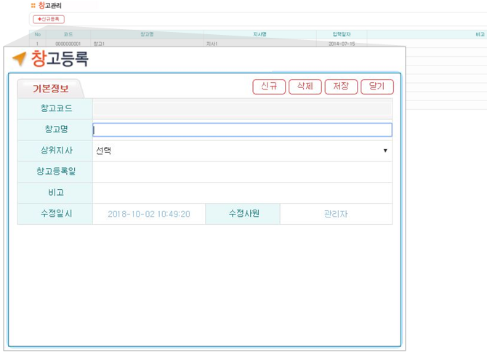
제품입출고관리 – 창고관리(창고등록)
화면
화면세부설명
˙ 창고관리
창고 관리 및 신규등록 가능 페이지
- 지사와는 별도로 제품이 보관되는 모든
장소를 지칭
- 개인도 창고로 지정 가능

Slide 28
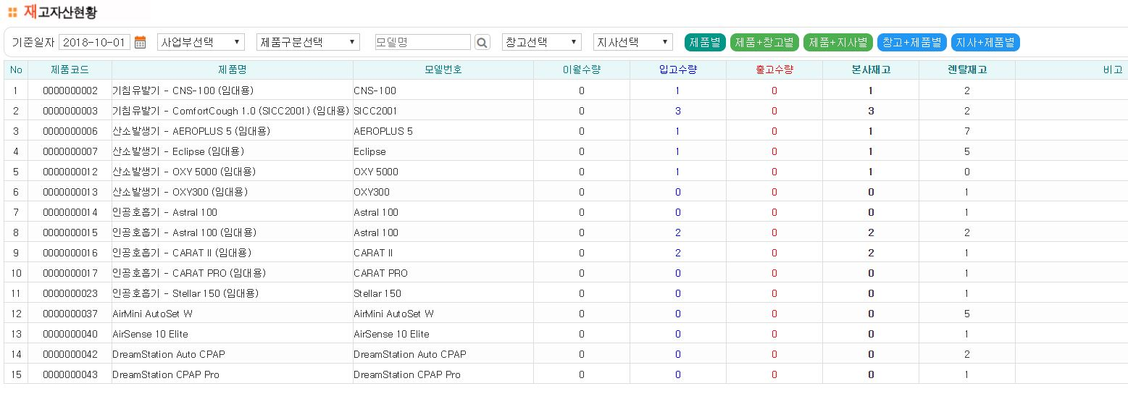
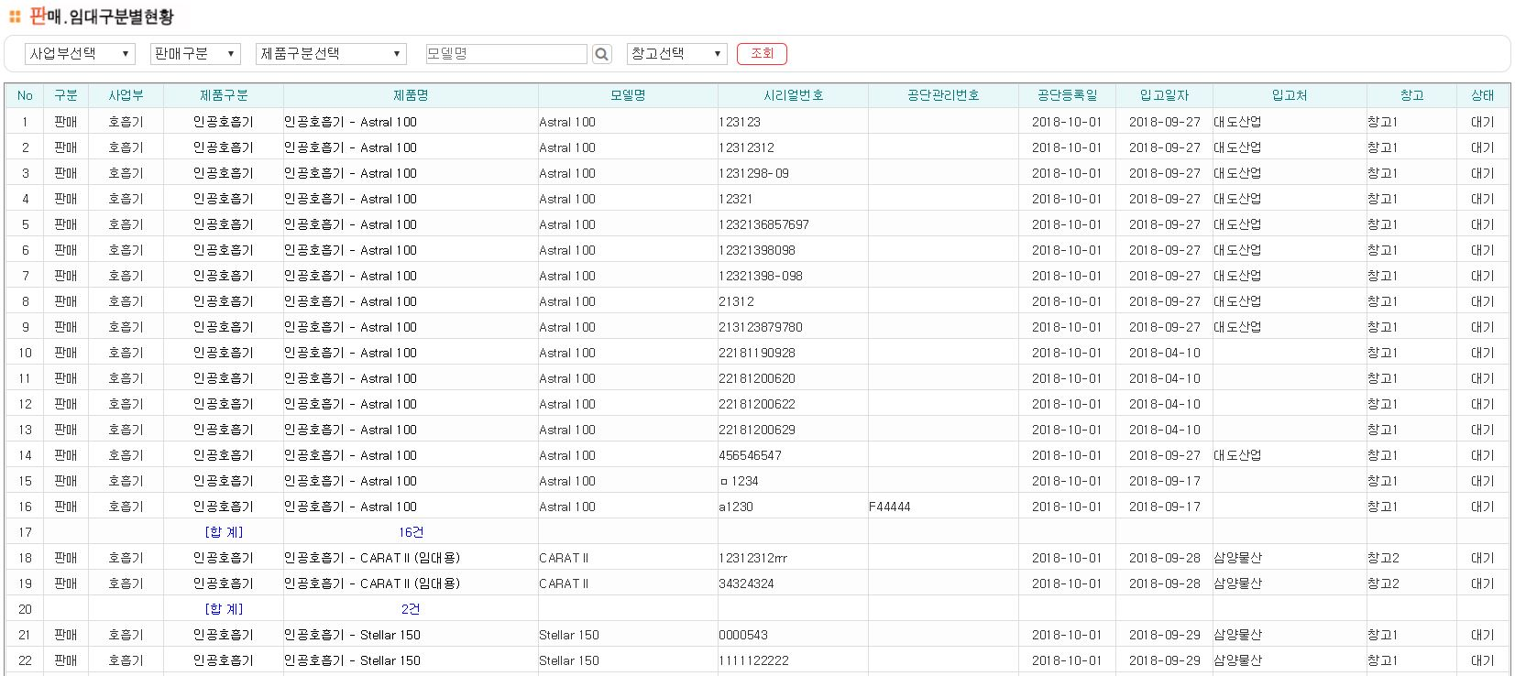
재고관리 – 재고자산현황/ 판매.임대구분별현황
화면
화면세부설명
˙ 재고자산현황
사용회사에 현재 재고를 파악하여 자산을
조회하는 화면
˙ 판매.임대구분별 현황
제품 구분 및 모델에 따른 판매 및 임대에
따른 자산 현황 조회 화면

Slide 29
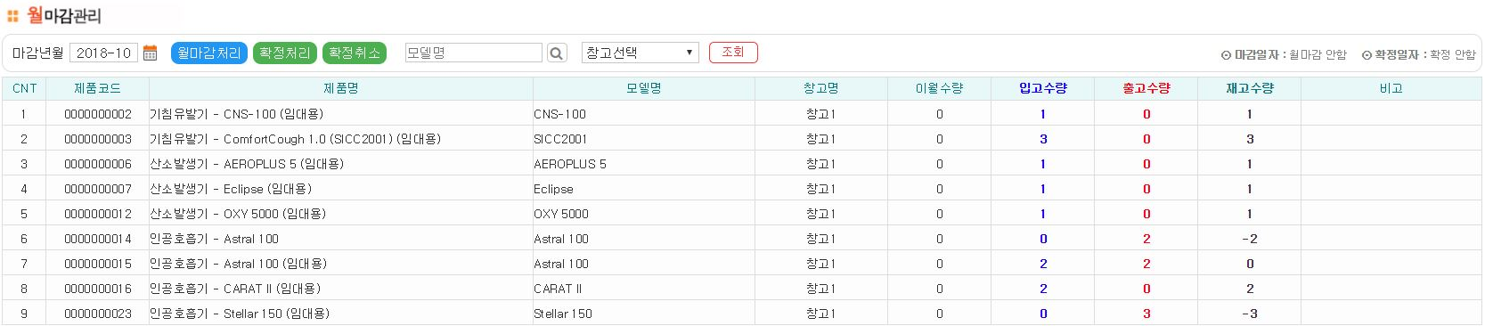
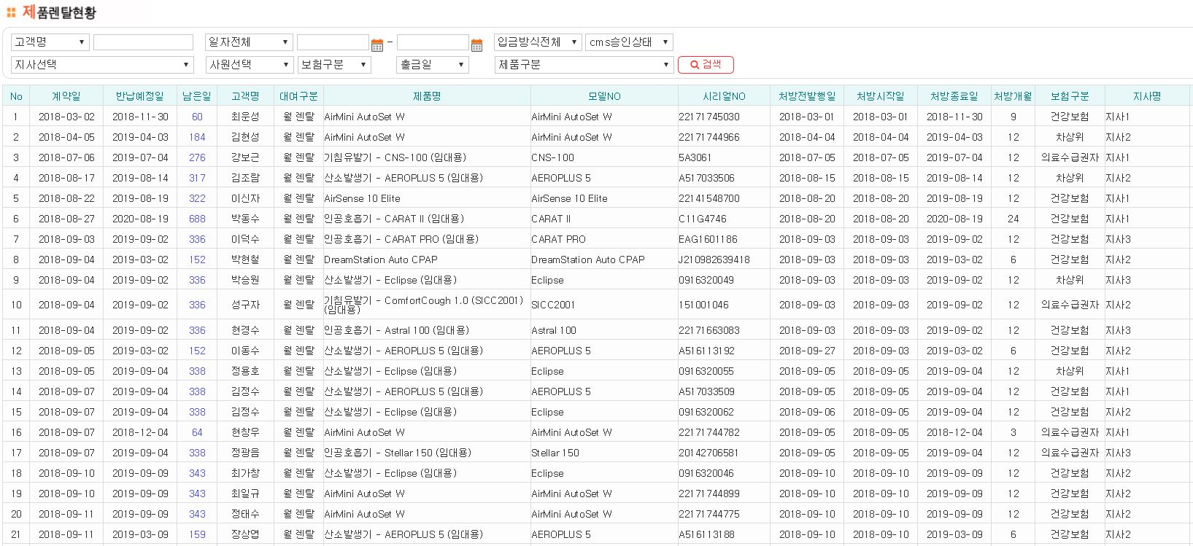
재고관리 – 월마감관리/제품렌탈현황
화면
화면세부설명
˙ 월마감관리
월별로 제품에 대한 재고파악을 용이하게
하기 위한 관리 화면
˙ 제품렌탈현황
제품 별 판매를 제외한 고객 렌탈에 대한
현황을 보여지는 화면

Slide 30
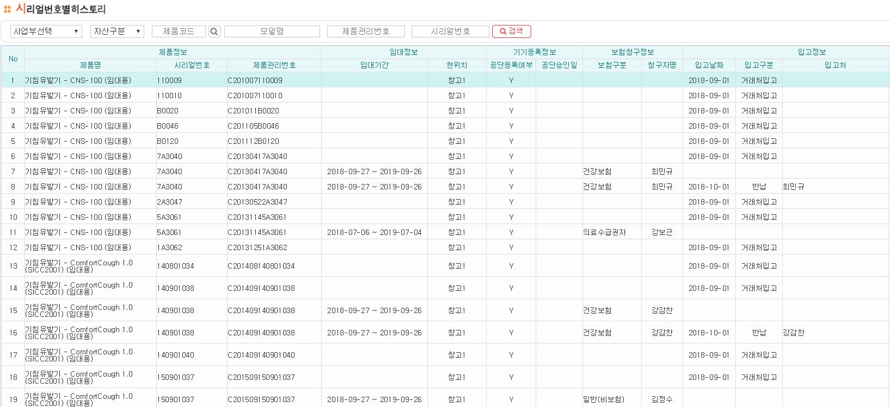
재고관리 – 시리얼번호별히스토리
화면
화면세부설명
˙ 시리얼번호별히스토리
제품을 시리얼번호별로 관리하였을때
현재제품의 위치를 파악하기 쉽도록 조회를
도와주는 화면
- 검색조건에 따라 제품이 조회 가능하며,
창고 및 현재 위치까지 파악 가능

Slide 31
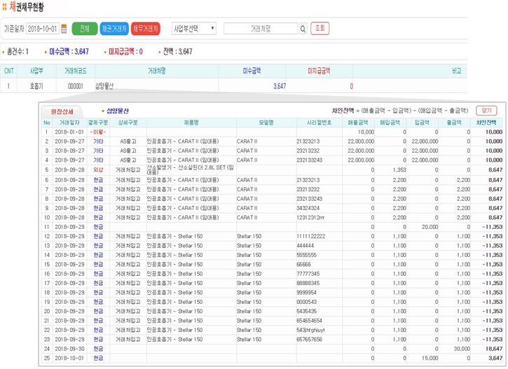
채권채무현황 – 채권채무현황(원장상세)
화면
화면세부설명
˙ 채권채무현황
매입처별원장 및 매출처별원장을 관리하여
거래처별 잔액 관리

Slide 32
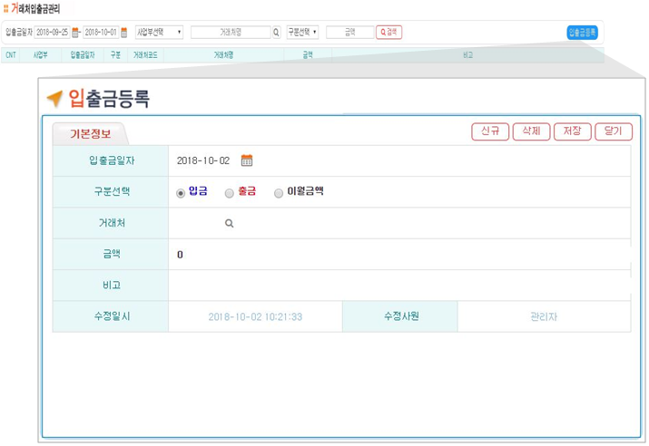
채권채무현황 – 거래처입출금관리(입출금등록)
화면
화면세부설명
˙ 거래처입출금관리
매입 및 매출 발생 시 거래처에 대한 입출금
내역을 등록 관리하는 화면
- 거래처에 대해 매입이 발생하였을 때
출금 등록
- 거래처에 대해 매출이 발생하였을 때
거래처에 대한 입금 등록
- 입출금 등록을 통하여 해당거래처에 대한
잔액 관리 용이

Slide 33
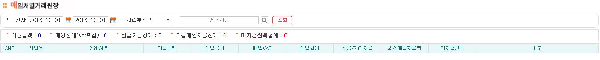
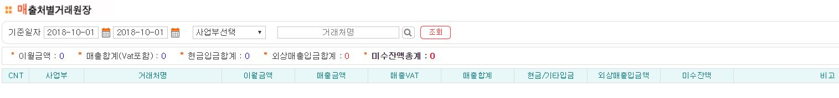
채권채무현황 – 매입처별/매출처별 거래원장
화면
화면세부설명
˙ 매입처별거래원장
매입처에 대한 거래내역을 보여지며,
미지급 내역을 관리
˙ 매출처별거래원장
매출처에 대한 거래내역을 보여지며,
거래처에 대한 미수금 내역 관리

Slide 34
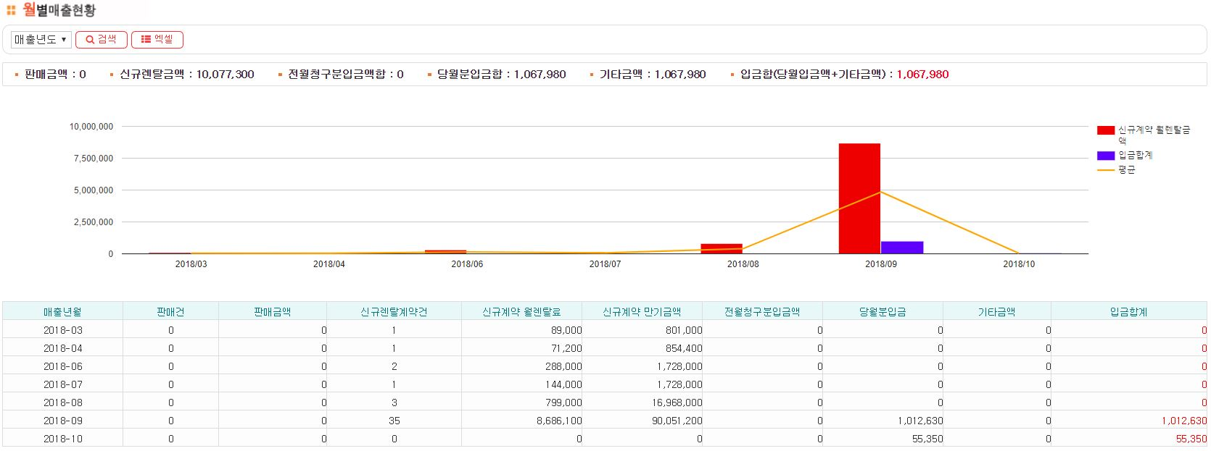
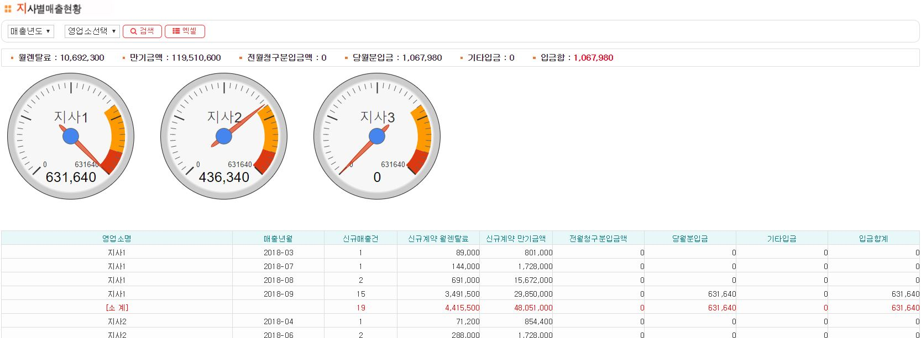
매출분석 – 월별매출현황/지사별매출현황
화면
화면세부설명
˙ 월별매출현황
고객에 대하여 예상되는 매출과 실제 입금에
대한 내역을 비교 및 분석 화면
˙ 지사별매출현황
지사별로 달성한 매출 예상 금액과 실제
입금액을 보여지는 화면

Slide 35
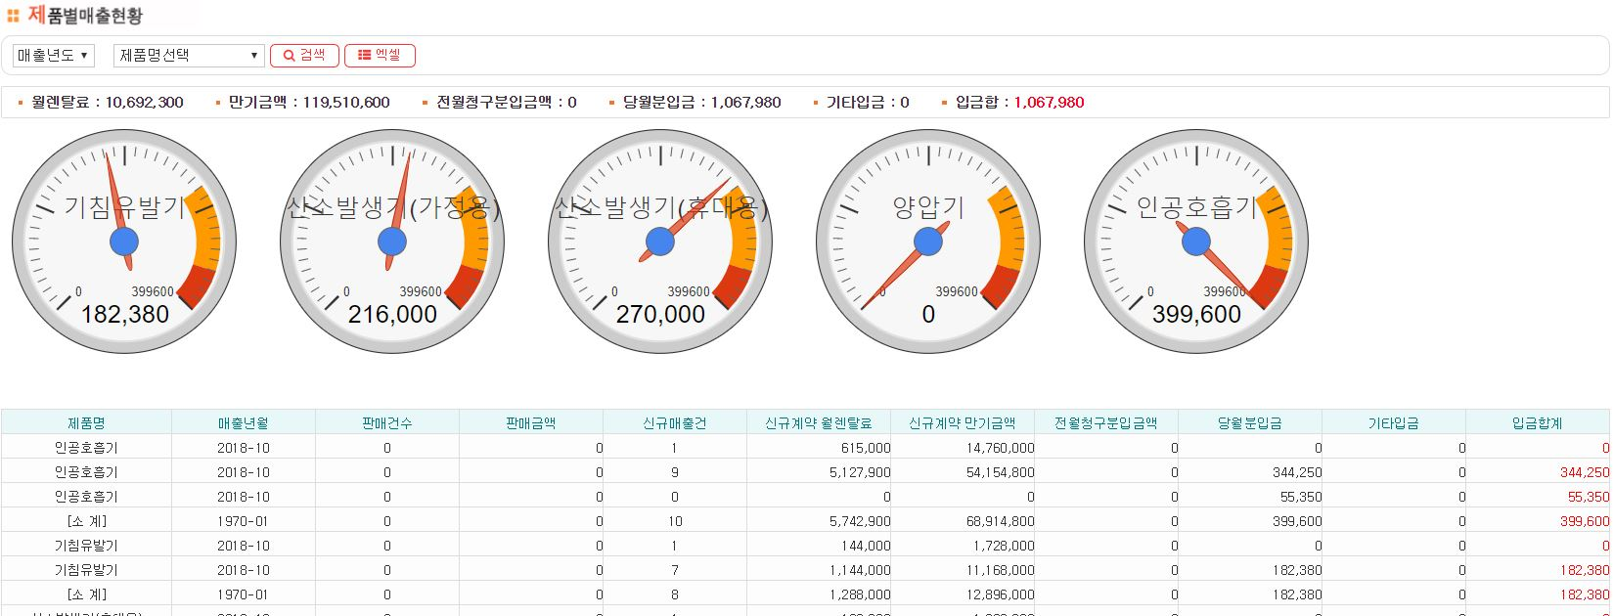
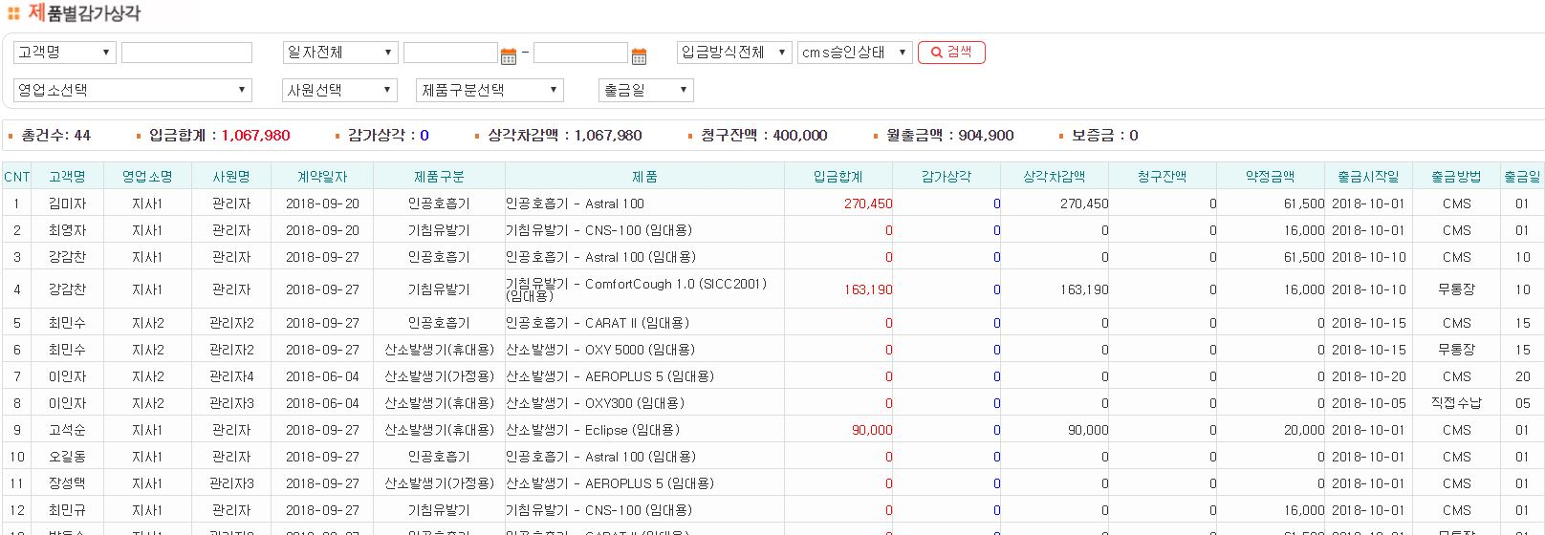
매출분석 – 제품별매출현황/제품별감가상각
화면
화면세부설명
˙ 제품별매출현황
제품 모델에 따른 매출 비교 및 현황을
분석하는 화면
˙ 제품별감가상각
제품자산이 시일의 경과에 따라 자본가치가
점점 소모되는 부분에 대하여 소모되는 가치
에 대하여 연도의 비용으로 계산하여 조회

Slide 36


매출분석 – 고객별수익분석/제품별수익분석
화면
화면세부설명
˙ 고객별수익분석
고객의 입금과 예상입금과 제품의 매입원가
를 바탕으로 감가상각을 통해 수익분석 화면
조회
˙ 제품별수익분석
제품의 매입원가를 바탕으로 계약건수와
입금을 비교하여 감가상각을 통해 수익분석
을 보여지는 화면

Slide 37

SMS관리 – SMS발송/SMS발송현황/SMS청구현황
화면
화면세부설명
˙ SMS 발송
등록된 고객에 한해서 조건별로 문자 전송
(건당 단문 23원, 장문 50원-VAT별도)
- 즉시전송 및 예약전송 가능
- 88Byte 초과 시 MMS 전송처리
˙ SMS 발송현황
전송일자에 대한 발송 현황 및 결과 조회
˙ SMS 청구현황
월별 SMS 청구현황 조회

Slide 38




세금계산서 – 현금영수증일괄발행/발행현황/ 세금계산서일괄발행/발행현황
화면
화면세부설명
˙ 현금영수증일괄발행
바로빌과 연동되어 발행한 현금영수증건에
대하여 일괄 및 선택 전송 처리하며,
결과 수신 처리 화면
˙ 현금영수증발행현황
국세청 전송된 현금영수증 정상처리 내역
확인 페이지
˙ 세금계산서일괄발행
하이웍스 연동되어 개별로 전송처리 된
내역에 대하여 일괄 및 선택 전송 처리
(단, 하이웍스 가입비 5,500원(VAT포함)
국세청 전송 과정 중 세금계산서 전용
인증서 필요)
˙ 세금계산서발행현황
국세청 전송된 세금계산서 정상처리
내역 확인 페이지

Slide 39


기초코드관리 – 사용회사정보
화면
화면세부설명
˙ 사용회사정보
회사 정보 및 더빌 오픈된 CMS정보 입력
(더빌 오픈 시 담당자와 함께 기초설정 진행)
- 회사기본정보, CMS정보 입력
- 수령계좌정보는 지급청구서에
지급계좌정보와 연동
- 최초 프로그램 사용 시 우선순위 입력
- 세금계산서, 현금영수증 사이트 연동
(연동 진행 시 신안소프트에 문의)

Slide 40


기초코드관리 – 지사관리(지사등록)/ 사원관리(사원등록)
화면
화면세부설명
˙ 지사관리
지사 등록 및 관리하는 화면
- 최소 1개 이상의 지사 등록 필수
˙ 사원관리
사원 등록 및 관리하는 화면
- 사원명, 비밀번호(로그인시 회사코드만 공용)
- CID 사용 시 CID정보 필수기입
- CID 는 통신사별(KT, LG) 상이하기에
사용시 문의

Slide 41

기초코드관리 – CID(발신번호연동 서비스)
화면
화면세부설명
˙ CID
- CID등록된 직원코드로 로그인 시
등록된 고객번호로 전화오면 정보 확인 가능

Slide 42


기초코드관리 –상병코드관리(상병등록)/ 요양기관관리(요양기관등록)
화면
화면세부설명
˙ 상병등록
보험으로 제품 사용 시 의사가 진단한 상병
을 등록 관리
- 지급청구서 신고 시 필수
- 신규 사용회사에 대하여 컨버전 가능
˙ 요양기관등록
처방전을 진단해준 의사의 소속기관 병원을
등록 관리
- 요양기관코드는 공단에서 지정한 8자리
숫자를 기입해야함 (실제로 공단에 신고)

Slide 43


기초코드관리 – 주치의관리(주치의등록)/ 공통코드관리(분류등록/분류세부등록)
화면
화면세부설명
˙ 주치의관리
처방전 발행해준 주치의 등록관리
- 렌탈 등록 시 최대 4명 등록 가능
˙ 공통코드관리
프로그램에서 지정한 항목외에 사용자가
수기로 등록할 수 있는 항목에 대해 수정
관리 되어지는 화면
(Ex. 진료과목, 직급, 부서.. 등)

Slide 44

기초코드관리 – 지급청구소모품관리(지급소모품등록)
화면
화면세부설명
˙ 지급청구소모품관리
인공호흡기 및 양압기에 대하여 지급청구
소모품을 별도로 관리하는 화면
- 지급 청구서 내용이 변경 시 지급청구서 및
청구 소모품 항목 프로그램 수정 조치
- 지급청구 소모품은 제품 데이터와 관련이
없으며, 재고와도 관련 없음

Slide 45

기초코드관리 – 권한관리
화면
화면세부설명
˙ 권한관리
사원별 / 프로그램별 권한 기능 관리
- 최초 사원 등록 시 기본값 부분사용 설정
- 삭제 및 저장기능은 기본 조회 기능 사용 시
설정 가능

Slide 46

THANK YOU
내일을 준비하는 기업
㈜ 신안소프트
대표번호 : 1566-5767

